Slide 1






SOSTENER Y DESAFIAR
en la fraternidad misionera

Slide 2




SOSTENER Y DESAFIAR SON LAS DOS CARAS DEL ACOMPAÑAMIENTO MUTUO

Slide 3

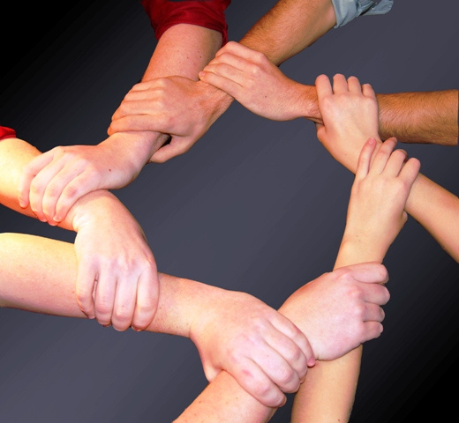
SOSTENER
Es poner una base firme a la relación para que el otro esté firme y seguro. Sostenemos al otro cuando lo amamos incondicionalmente.

Slide 4

DESAFIAR
1.
Es estimular el movimiento del otro.
2.
  Es animarlo a salir de su zona de confort.
3.
  Es alentar la fuerza interior del otro para que decida moverse por sí mism@.

Slide 5






LA RELACIÓN ENTRE SOSTENER Y DESAFIAR ES UN ARTE
SOSTENER
DESAFIAR
Siempre hay que sostener
Hay que desafiar con mucha prudencia

Slide 6




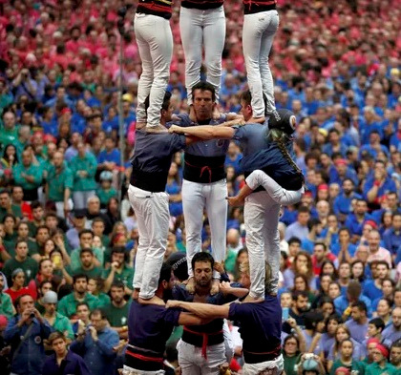

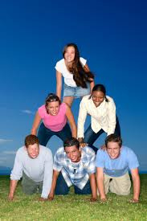
SOSTENER Y DESAFIAR
Designed by brgfx / Freepik

Slide 7



SOSTENER
Es una actitud continua de confianza, de apoyo, de amor incondicional que normalmente suele bastar para que una persona se mueva por sí misma.
La fraternidad misionera y cada uno de los misioneros necesitamos aprender a sostener a los demás.

Slide 8


¿Y TÚ?
  ¿Eres de los que sostienen o de los que prefieren ser sostenidos?
  ¿Eres de los que sostienen o de los que quitan el hombro porque ya se cansaron de sostener?
  ¿Eres de los que prefieren sostener o de los que prefieren desafiar?

Slide 9



MUCHAS
GRACIAS

